Slide 1
Bölüm 2
Parçacık Kinematiği
Bu ders kapsamında sırasıyla
Tek parçacığın
Parçacık Sisteminin ve
Rijit cisimlerin
kinematiğini ve kinetiğini çalışacağız.

Slide 2

Parçacık Kinematiği
Giriş
Parçacık kavramı, fiziksel boyutu, izlediği yolun eğrilik yarıçapına oranla çok küçük olan cisimleri tanımlamak için kullanılır.
$$ρ$$
parçacık

Slide 3
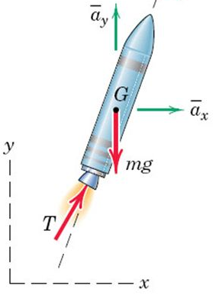
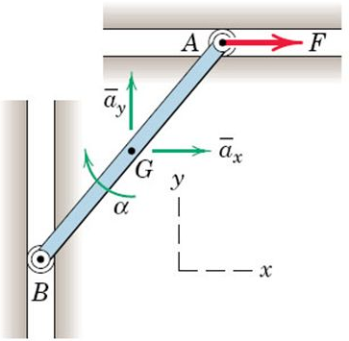
Parçacık Kinematiği
Giriş
  Parçacık hareketi, her hangi bir yolla fiziksel olarak sınırlanırsa, hareketinin kısıtlı hareket olduğu söylenir.
  Eğer her hangi bir fiziksel belirleyen yoksa, hareketin kısıtsız olduğu söylenir.

Slide 4
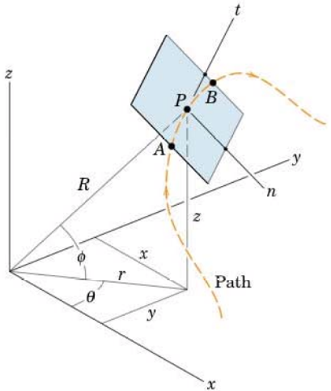
Parçacık Kinematiği
Giriş
  Bir parçacığın hareketi, farklı koordinat sistemleri seçerek farklı yollarla ifade edilebilir.
Belli başlı koordinat sistemleri
  Kartezyen koordinatlar x, y, z
  Silindirik koordinatlar r, θ, z
  Küresel koordinatlar R, θ, Φ

Slide 5
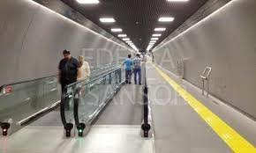
Giriş
  Birincil (sabit) atalet sistemi: Referans sistem takımının (Koordinat sisteminin) eksenleri dönmez ve ötelenmez. (Yere sabit eksen takımı)
  Mutlak ölçüm : Birincil (sabit) atalet sistemine göre yapılan ölçümlerdir.
  Mutlak hareket analizi: Hareket sabit eksen takımına göre tanımlanır.
  Bağıl hareket analizi: Hareket, hareketli eksen takımına göre tanımlanır.

Slide 6
Giriş
  Düzlemsel hareket: Hareket aynı yada paralel düzlemlerde gerçekleşmektedir
    Doğrusal hareket : Hareket bir hat boyunca gerçekleşmektedir.
    Eğrisel hareket: Hareket bir eğri boyunca gerçekleşmektedir.

Slide 7
Koordinat Sistemleri
P Parçacığının herhangi bir t zamandaki konumu bir çok biçimde ifade edilebilir.
Bu ifade biçimlerinin farklılığına koordinat sistemlerinin seçimi neden olur.
Koordinat sistemi, seçilen bir başlangıç noktasına göre bir cismin uzaydaki konumunu ifade etmek için geliştirilmiş ve genelleşmiş sistematiklerdir.

Slide 8
Koordinat Sistemleri
Belli başlı koordinat sistemleri
  Kartezyen koordinatlar x, y, z
  Silindirik koordinatlar r, θ, z
  Küresel koordinatlar R, θ, Φ

Slide 9
Koordinat Sistemleri
Ayrıca dinamik problemlerin çözümünde sıkça karşılaşılan başka bir hareket tanımlama biçimide teğetsel ve normal bileşenlerden oluşan hareket tanımlama sistematiğidir.
  Parçacığın hareketi t teğeti ve n normal eğrisi boyunca alınan ölçülerle tanımlanabilir.
  Bu ölçümlere yol değişkenleri adı verilir

Slide 10
Koordinat Sistemleri
Cisimlerin (parçacık yada katı) hareketi, sabit bir referans eksenine göre ölçülerek koordinatları ifade edildiğinde buna mutlak hareket analizi adı verilir.
Hareketli referans eksenlerinden ölçülen koordinatlar kullanıldığında ise buna bağıl hareket analizi adı verilir.

Slide 11

Parçacık Kinematiği
Doğrusal Hareket – Yer Değiştirme
Şekildeki gibi bir parçacığının P noktasında bulunduğunu düşünelim. Bu parçacığın düzgün bir çizgi üzerinde hareket edebildiğini varsayalım. Şekilde O noktasının sabit referans sisteminin başlangıç noktası olduğunu ifade edelim. P ile işaretlenen ve parçacığın her hangi bir t anında O noktasından uzaklığı s olarak ölçülmüş olsun.
Her hangi bir t+Δt zamanında parçacık P’ noktasına hareket etmiş olsun, yeni gelinen noktada parçacığın koordinatı s+Δs olur.
Dolayısıyla, Δt zaman aralığında parçacığın koordinatlarındaki değişim Δs olur ve buna yer değiştirme adı verilir.
Eğer parçacık negatif s yönünde hareket ediyorsa yer değiştirme negatif olabilir.

Slide 12
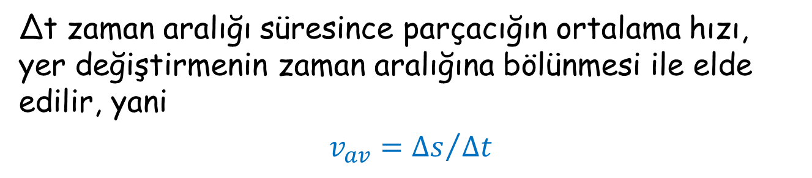
Parçacık Kinematiği
Doğrusal Hareket – Hız
Δt zaman aralığı süresince parçacığın ortalama hızı, yer değiştirmenin zaman aralığına bölünmesi ile elde edilir, yani
$$v_{av}={∆s}/{∆t}$$

Slide 13
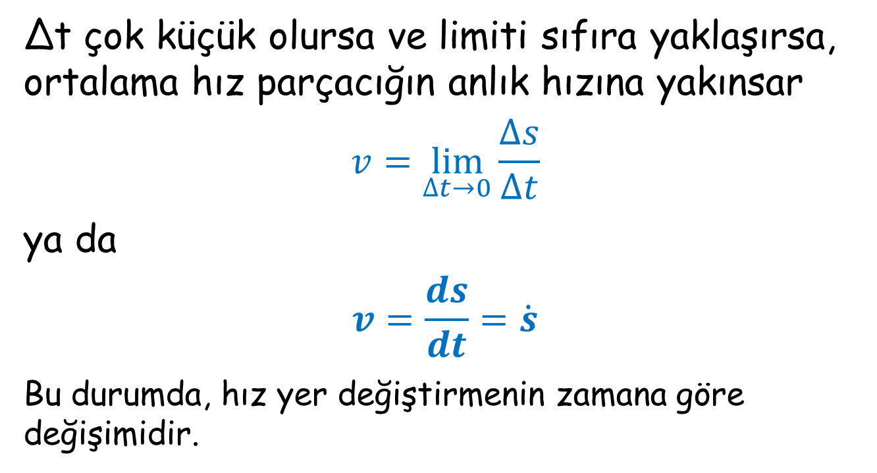
Parçacık Kinematiği
Doğrusal Hareket – Hız
Δt çok küçük olursa ve limiti sıfıra yaklaşırsa, ortalama hız parçacığın anlık hızına yakınsar
$$v=\lim_{∆t→0}{\frac{∆s}{∆t}}$$
ya da
$$v=\frac{ds}{dt}=\dot{s}$$
Bu durumda, hız yer değiştirmenin zamana göre değişimidir.

Slide 14
Parçacık Kinematiği
Doğrusal Hareket – Hız
Hız vektörel bir büyüklüktür ve yer değiştirmenin pozitif veya negatif olmasına bağlı olarak pozitif veya negatif olabilir.

Slide 15
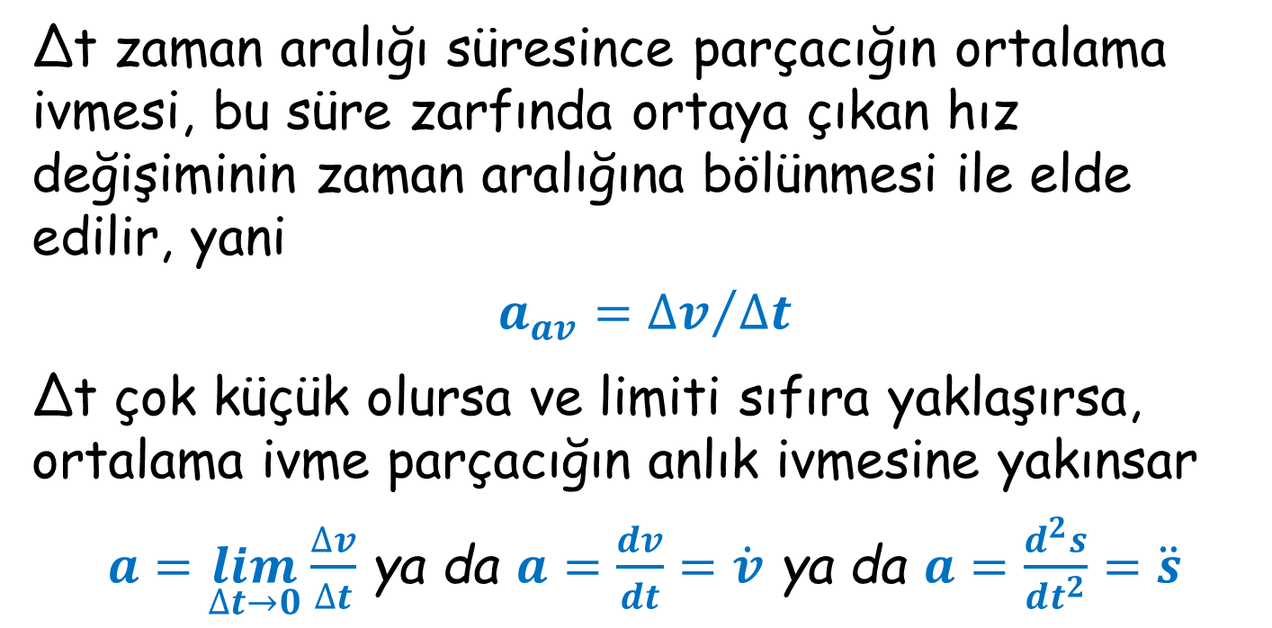
Parçacık Kinematiği
Doğrusal Hareket – İvme
Δt zaman aralığı süresince parçacığın ortalama ivmesi, bu süre zarfında ortaya çıkan hız değişiminin zaman aralığına bölünmesi ile elde edilir, yani
$$a_{av}={∆v}/{∆t}$$
Δt çok küçük olursa ve limiti sıfıra yaklaşırsa, ortalama ivme parçacığın anlık ivmesine yakınsar
$a=\lim_{∆t→0}{\frac{∆v}{∆t}}$ ya da $a=\frac{dv}{dt}=\dot{v}$ ya da $a=\frac{d^{2}s}{dt^{2}}=\ddot{s}$

Slide 16
Parçacık Kinematiği
Doğrusal Hareket – İvme
İvme hızın artmasına veya azalmasına bağlı olarak pozitif veya negatif olabilir.
Hız negatif olsa bile, eğer parçacık süreç sonunda daha az negatif bir hıza ulaşıyorsa bu durumda ivme pozitif olur.
Eğer parçacık yavaşlıyorsa, ivme ifadesi yerine yavaşlama (decelerating) ifadesi kullanılır.

Slide 17
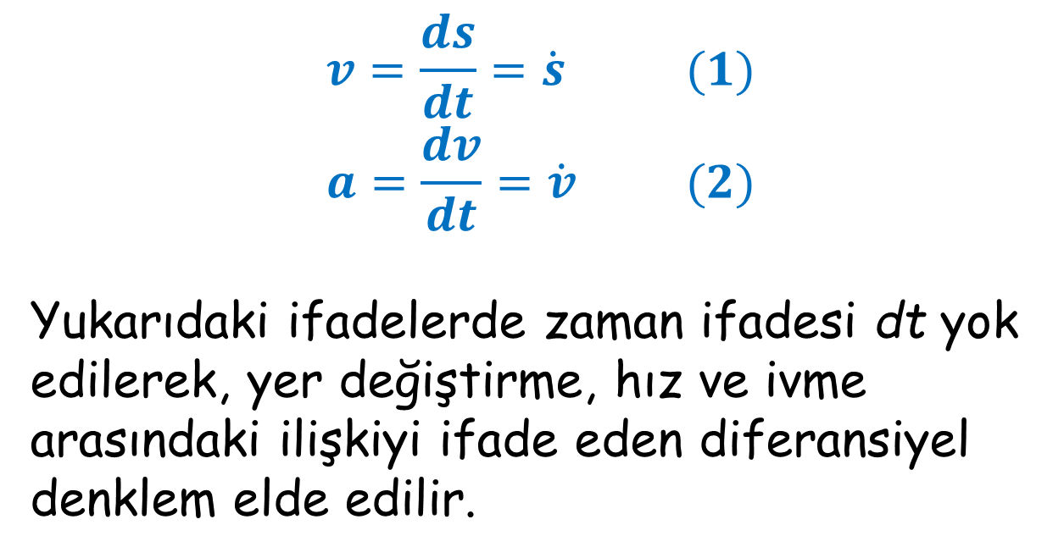
Parçacık Kinematiği
Doğrusal Hareket, s, v ve a ilişkisi
$$v=\frac{ds}{dt}=\dot{s} (1)$$
$$a=\frac{dv}{dt}=\dot{v} (2)$$
Yukarıdaki ifadelerde zaman ifadesi dt yok edilerek, yer değiştirme, hız ve ivme arasındaki ilişkiyi ifade eden diferansiyel denklem elde edilir.

Slide 18
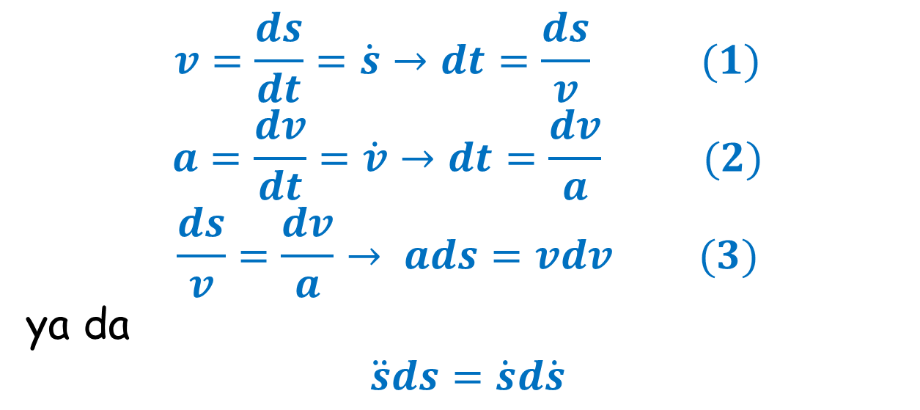
Parçacık Kinematiği
Doğrusal Hareket, s, v ve a ilişkisi
$$v=\frac{ds}{dt}=\dot{s}→dt=\frac{ds}{v} (1)$$
$$a=\frac{dv}{dt}=\dot{v}→dt=\frac{dv}{a} (2)$$
$$\frac{ds}{v}=\frac{dv}{a}→ ads=vdv (3)$$
ya da
$$\ddot{s}ds=\dot{s}d\dot{s}$$

Slide 19
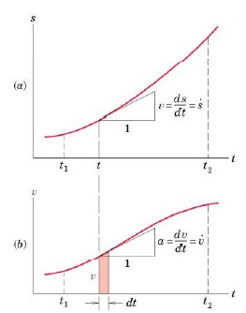
Doğrusal hareket için elde edilen diferansiyel denklemlerin grafik olarak yorumlanması, s, v, a ve t arasındaki ilişkilerin daha net anlaşılmasını sağlayabilir.
Yer değiştirmenin zamana bağlı değişimi:
Kırmızı eğrinin her hangi bir t anındaki eğimi hız ifadesini verir.
Bu durumda, eğri boyunca her hangi bir nokta için hız ifadesi bulunabilir.

Slide 20
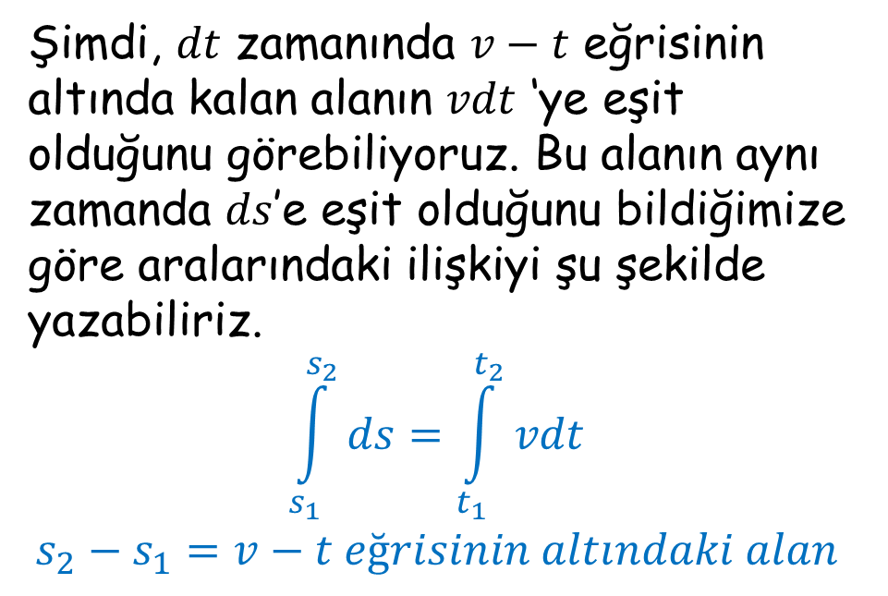
Doğrusal hareket için elde edilen diferansiyel denklemlerin grafik olarak yorumlanması, s, v, a ve t arasındaki ilişkilerin daha net anlaşılmasını sağlayabilir.
Şimdi, $dt$ zamanında $v−t$ eğrisinin altında kalan alanın $vdt$ ‘ye eşit olduğunu görebiliyoruz. Bu alanın aynı zamanda $ds$’e eşit olduğunu bildiğimize göre aralarındaki ilişkiyi şu şekilde yazabiliriz.
$$\int_{s_{1}}^{s_{2}}{ds}=\int_{t_{1}}^{t_{2}}{vdt}$$
$$s_{2}−s_{1}=v−t eğrisinin altındaki alan$$

Slide 21
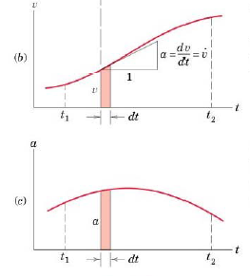
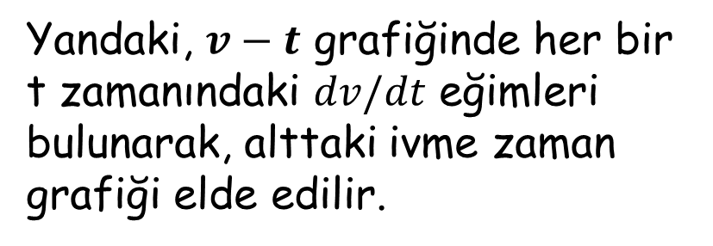
Doğrusal hareket için elde edilen diferansiyel denklemlerin grafik olarak yorumlanması, s, v, a ve t arasındaki ilişkilerin daha net anlaşılmasını sağlayabilir.
Yandaki, $v−t$ grafiğinde her bir t zamanındaki $dv/dt$ eğimleri bulunarak, alttaki ivme zaman grafiği elde edilir.

Slide 22
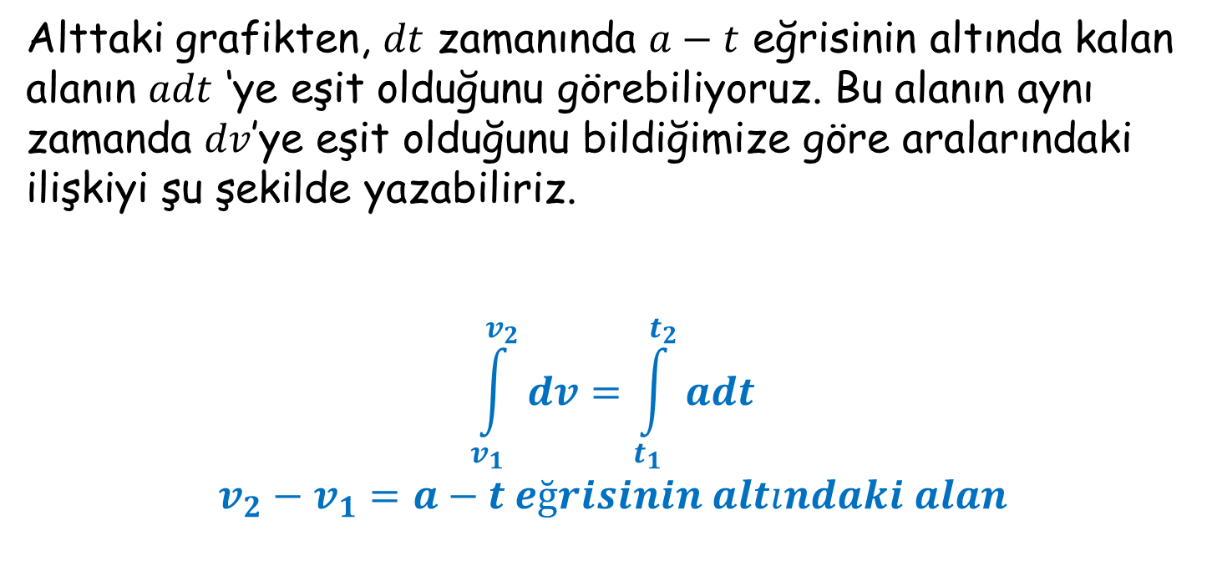
Doğrusal hareket için elde edilen diferansiyel denklemlerin grafik olarak yorumlanması, s, v, a ve t arasındaki ilişkilerin daha net anlaşılmasını sağlayabilir.
Alttaki grafikten, $dt$ zamanında $a−t$ eğrisinin altında kalan alanın $adt$ ‘ye eşit olduğunu görebiliyoruz. Bu alanın aynı zamanda $dv$’ye eşit olduğunu bildiğimize göre aralarındaki ilişkiyi şu şekilde yazabiliriz.
$$\int_{v_{1}}^{v_{2}}{dv}=\int_{t_{1}}^{t_{2}}{adt}$$
$$v_{2}−v_{1}=a−t eğrisinin altındaki alan$$

Slide 23
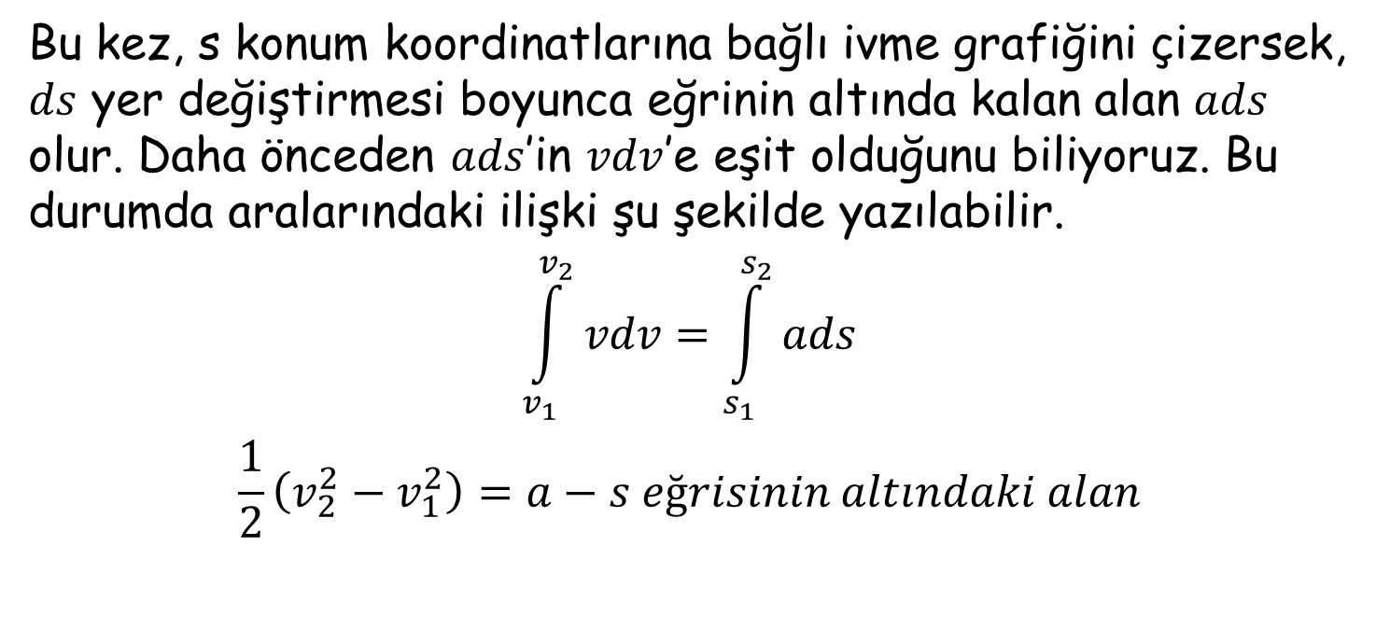
Doğrusal hareket için elde edilen diferansiyel denklemlerin grafik olarak yorumlanması, s, v, a ve t arasındaki ilişkilerin daha net anlaşılmasını sağlayabilir.
Bu kez, s konum koordinatlarına bağlı ivme grafiğini çizersek, $ds$ yer değiştirmesi boyunca eğrinin altında kalan alan $ads$ olur. Daha önceden $ads$’in $vdv$’e eşit olduğunu biliyoruz. Bu durumda aralarındaki ilişki şu şekilde yazılabilir.
$$\int_{v_{1}}^{v_{2}}{vdv}=\int_{s_{1}}^{s_{2}}{ads}$$
$$\frac{1}{2}\left(v_{2}^{2}−v_{1}^{2}\right)=a−s eğrisinin altındaki alan$$

Slide 24
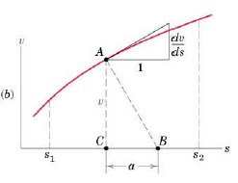
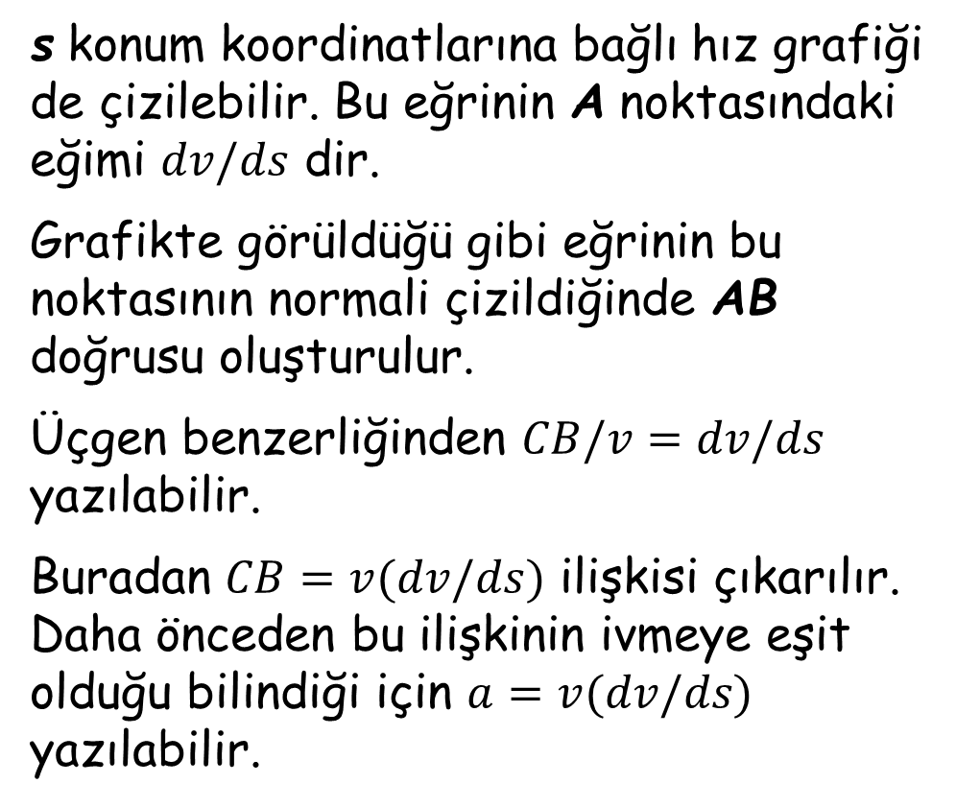
Doğrusal hareket için elde edilen diferansiyel denklemlerin grafik olarak yorumlanması, s, v, a ve t arasındaki ilişkilerin daha net anlaşılmasını sağlayabilir.
s konum koordinatlarına bağlı hız grafiği de çizilebilir. Bu eğrinin A noktasındaki eğimi $dv/ds$ dir.
Grafikte görüldüğü gibi eğrinin bu noktasının normali çizildiğinde AB doğrusu oluşturulur.
Üçgen benzerliğinden $CB/v=dv/ds$ yazılabilir.
Buradan $CB=v(dv/ds)$ ilişkisi çıkarılır. Daha önceden bu ilişkinin ivmeye eşit olduğu bilindiği için $a=v(dv/ds)$ yazılabilir.

Slide 25
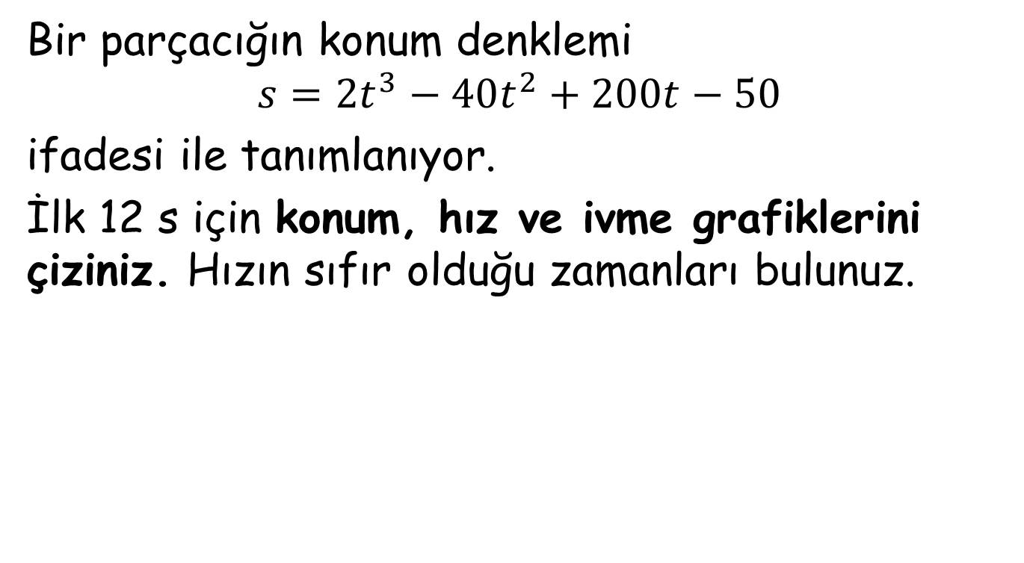
Örnek:
Bir parçacığın konum denklemi
$$s=2t^{3}−40t^{2}+200t−50$$
ifadesi ile tanımlanıyor.
İlk 12 s için konum, hız ve ivme grafiklerini çiziniz. Hızın sıfır olduğu zamanları bulunuz.

Slide 26
Konum Grafiği

Slide 27
Hız Grafiği

Slide 28
İvme Grafiği

Slide 29
Analitik Tümlev (İntegral) Alma
Eğer zamana bağlı konum koordinatı s tüm süreç boyunca biliniyorsa, matematiksel veya grafik türev alma yoluyla zamana bağlı hız ve ivme ilişkilerinin bulunabildiğini gördük.

Slide 30
Analitik Tümlev (İntegral) Alma
Bir çok problemde, konum koordinatının zamana bağlı fonksiyonu bilinmez.
Tersine konum-zaman ilişkisi ivme verisinin tümlevinin (integralinin) alınmasıyla elde edilir.
İlerde tartışılacak bölümlerde görüleceği gibi ivme, hareket eden cisme etkiyen kuvvetler tarafından belirlenir.

Slide 31
Analitik Tümlev (İntegral) Alma
Kuvvetlerin doğasına bağlı olarak ivme zamanın, hızın, konumun ya da bunların bileşiminin bir fonksiyonu olarak tanımlanabilir.
Şimdi sırasıyla bu durumları inceleyeceğiz.
  Sabit ivme
  Zamanın fonksiyonu olarak ivme a=f(t)
  Hızın fonksiyonu olarak ivme a=f(v)
  Yer değiştirmenin fonksiyonu olarak ivme a=f(s)

Slide 32
Sabit İvme
İvme sabit olduğu zaman, daha önce yazdığımız tümlev ifadelerinde ivme tümlev işaretinin dışına çıkar ve ifadelerin tümlevi direkt olarak alınabilir.

Slide 33
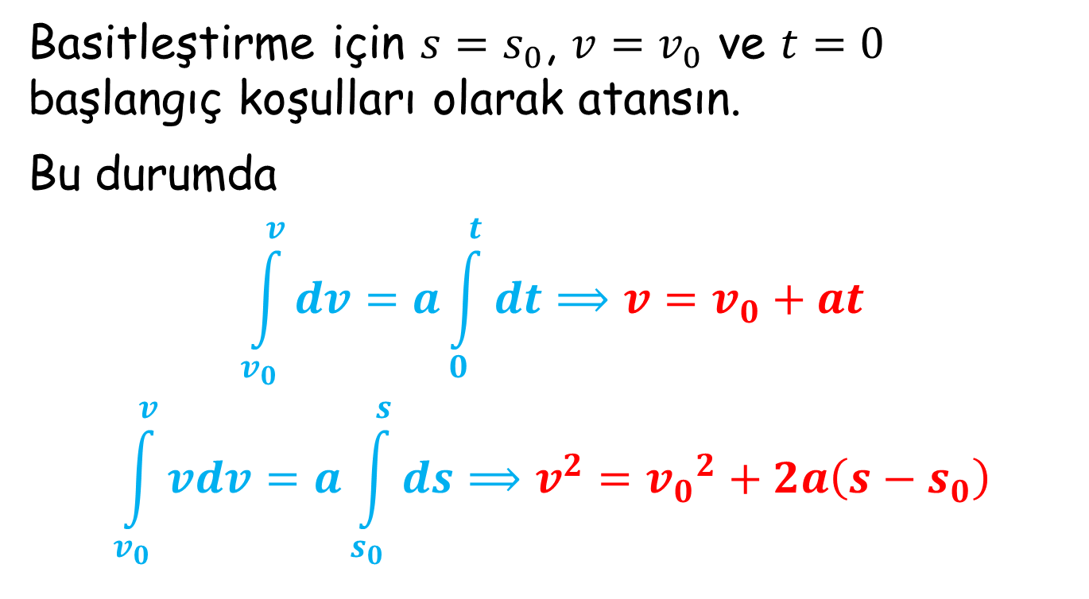
Sabit İvme
Basitleştirme için $s=s_{0}$, $v=v_{0}$ ve $t=0$ başlangıç koşulları olarak atansın.
Bu durumda
$$\int_{v_{0}}^{v}{dv}=a\int_{0}^{t}{dt}⟹v=v_{0}+at$$
$$\int_{v_{0}}^{v}{vdv}=a\int_{s_{0}}^{s}{ds}⟹v^{2}={v_{0}}^{2}+2a\left(s−s_{0}\right)$$

Slide 34
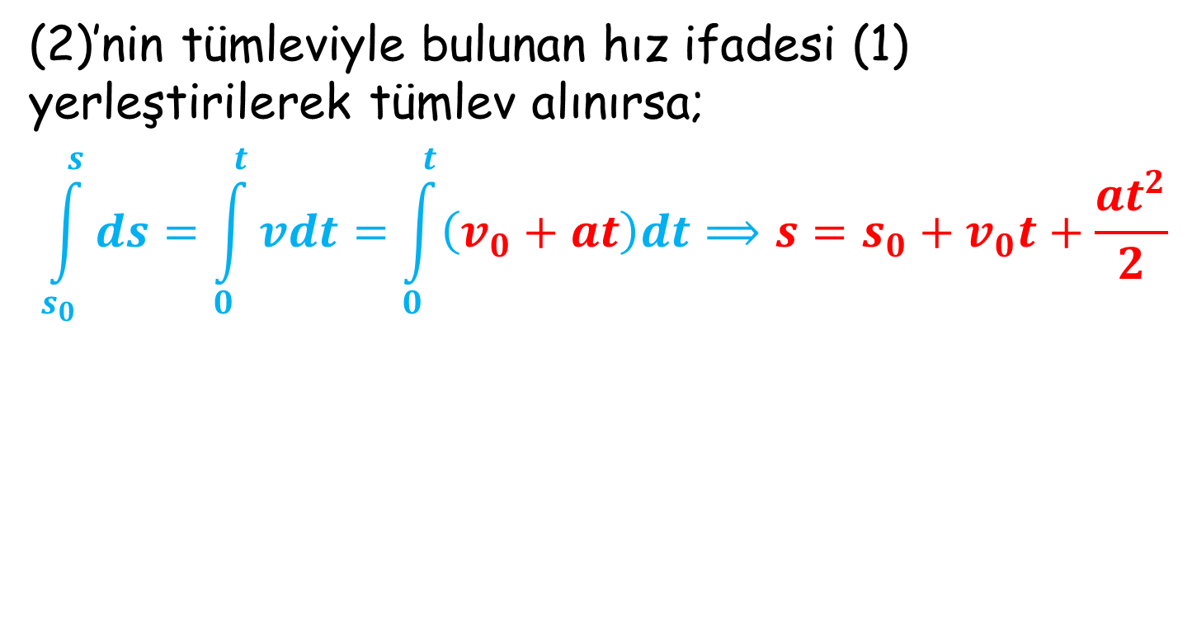
Sabit İvme
(2)’nin tümleviyle bulunan hız ifadesi (1) yerleştirilerek tümlev alınırsa;
$$\int_{s_{0}}^{s}{ds}=\int_{0}^{t}{vdt}=\int_{0}^{t}{\left(v_{0}+at\right)dt}⟹s=s_{0}+v_{0}t+\frac{at^{2}}{2}$$

Slide 35

Örnek:
Bir parçacık $v0=50 m/s$ hızla ilerlerken 4. saniyede fren yapılarak $a=−10 m/s2$ivme ile durmaya zorlanıyor. Parçacığın 8. ve 12. saniyelerdeki hız ve konumunu hesaplayınız.

Slide 36
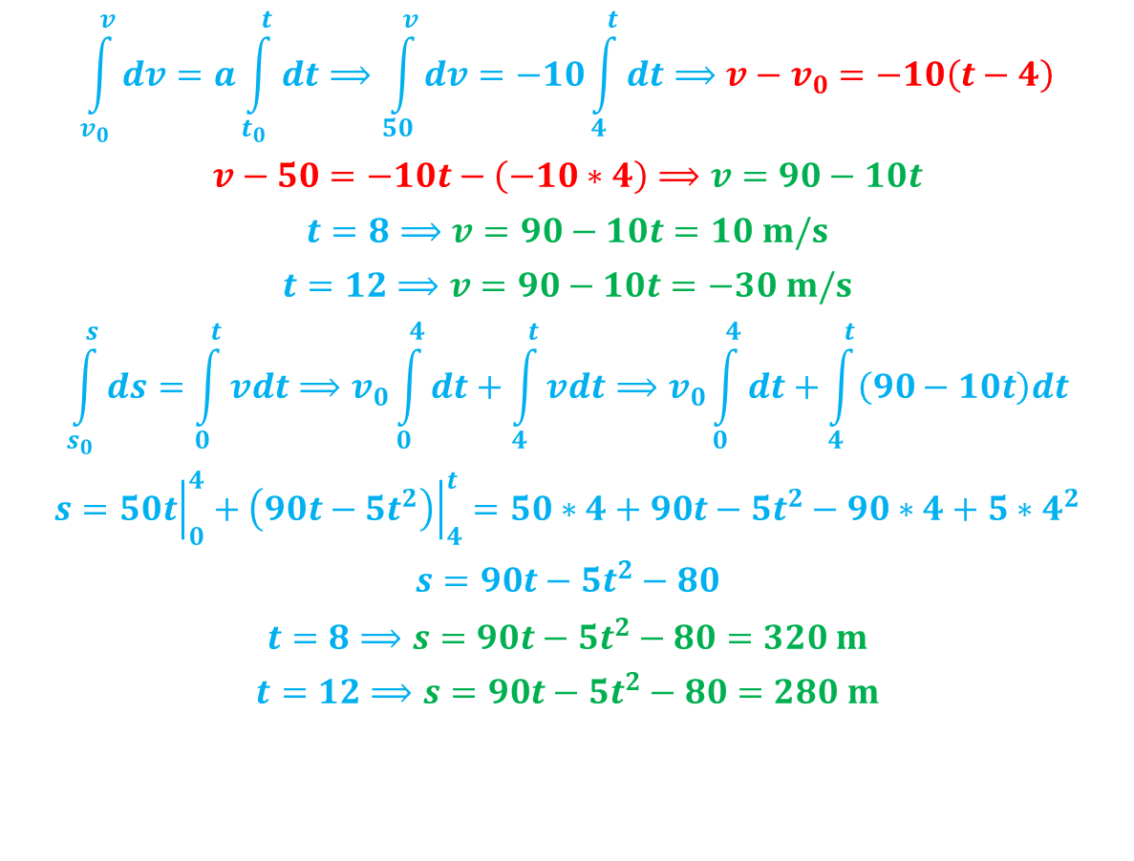
Çözüm
$$\int_{v_{0}}^{v}{dv}=a\int_{t_{0}}^{t}{dt}⟹\int_{50}^{v}{dv}=−10\int_{4}^{t}{dt}⟹v−v_{0}=−10\left(t−4\right)$$
$$v−50=−10t−\left(−10∗4\right)⟹v=90−10t$$
$$t=8⟹v=90−10t=10 m/s$$
$$t=12⟹v=90−10t=−30 m/s$$
$$\int_{s_{0}}^{s}{ds}=\int_{0}^{t}{vdt}⟹v_{0}\int_{0}^{4}{dt}+\int_{4}^{t}{vdt}⟹v_{0}\int_{0}^{4}{dt}+\int_{4}^{t}{\left(90−10t\right)dt}$$
$$s={\left.50t\right|}_{0}^{4}+{\left.\left(90t−5t^{2}\right)\right|}_{4}^{t}=50∗4+90t−5t^{2}−90∗4+5∗4^{2}$$
$$s=90t−5t^{2}−80$$
$$t=8⟹s=90t−5t^{2}−80=320 m$$
$$t=12⟹s=90t−5t^{2}−80=280 m$$

Slide 37
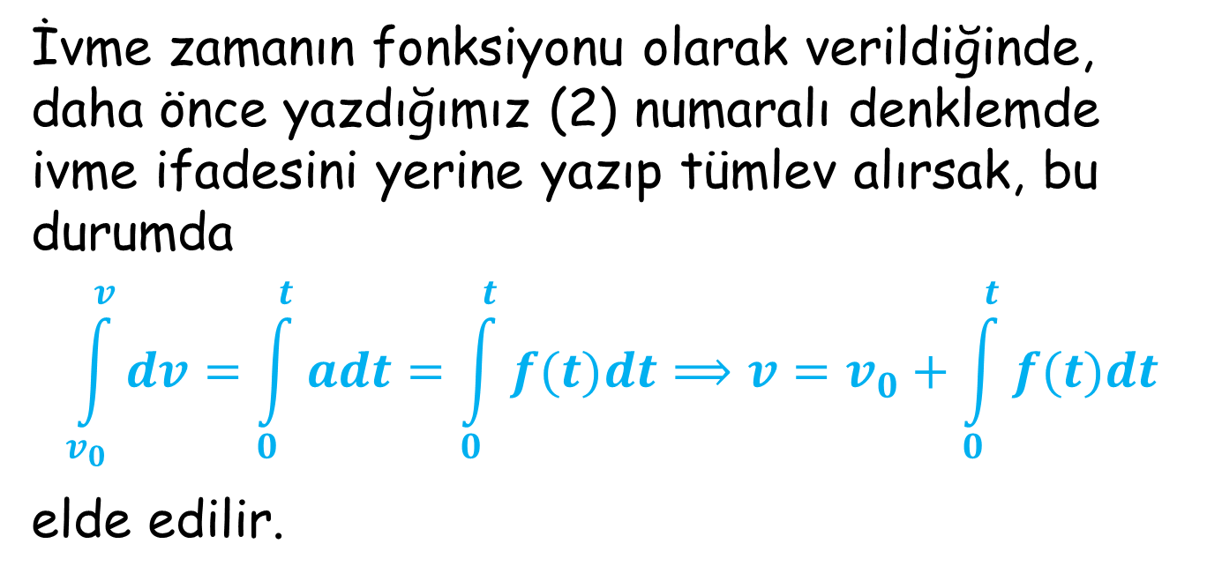
Zamanın fonksiyonu olarak ivme a=f(t)
İvme zamanın fonksiyonu olarak verildiğinde, daha önce yazdığımız (2) numaralı denklemde ivme ifadesini yerine yazıp tümlev alırsak, bu durumda
$$\int_{v_{0}}^{v}{dv}=\int_{0}^{t}{adt}=\int_{0}^{t}{f(t)dt}⟹v=v_{0}+\int_{0}^{t}{f(t)dt}$$
elde edilir.

Slide 38
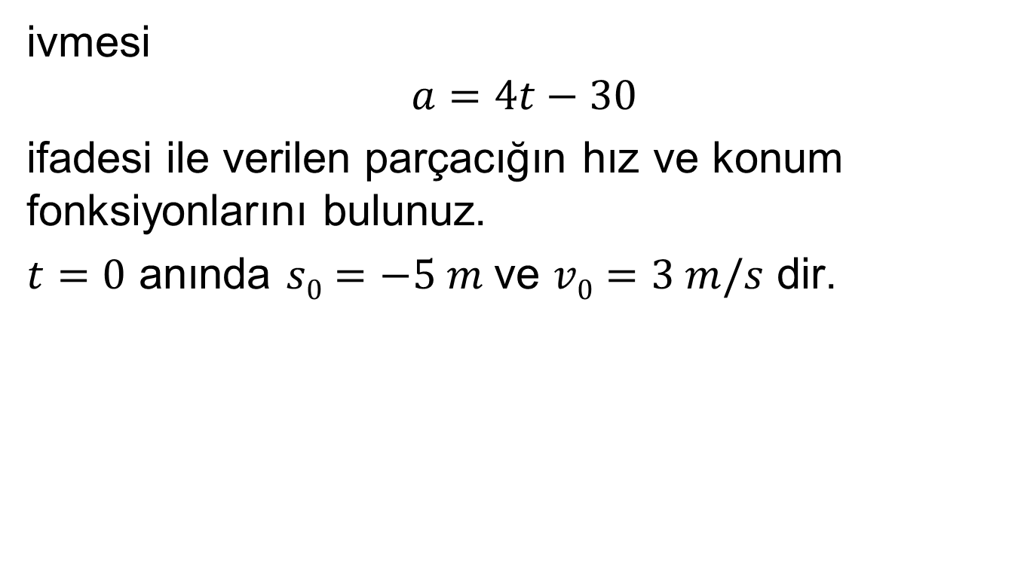
Örnek
ivmesi
$$a=4t−30$$
ifadesi ile verilen parçacığın hız ve konum fonksiyonlarını bulunuz.
$t=0$ anında $s0=−5 m$ve $v0=3 m/s$ dir.

Slide 39
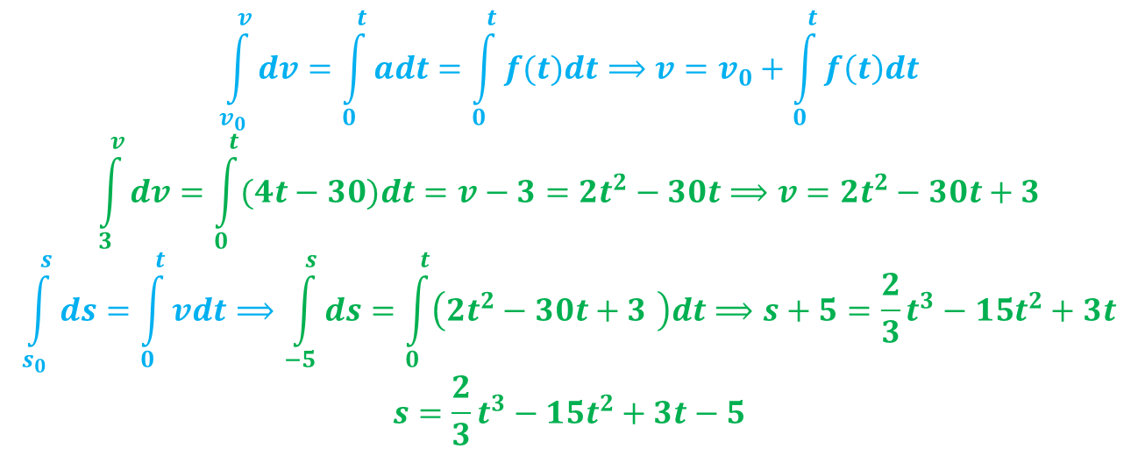
Çözüm
$$\int_{v_{0}}^{v}{dv}=\int_{0}^{t}{adt}=\int_{0}^{t}{f(t)dt}⟹v=v_{0}+\int_{0}^{t}{f\left(t\right)dt}$$
$$\int_{3}^{v}{dv}=\int_{0}^{t}{(4t−30)dt}=v−3=2t^{2}−30t⟹v=2t^{2}−30t+3$$
$$\int_{s_{0}}^{s}{ds}=\int_{0}^{t}{vdt}⟹\int_{−5}^{s}{ds}=\int_{0}^{t}{\left(2t^{2}−30t+3 \right)dt}⟹s+5=\frac{2}{3}t^{3}−15t^{2}+3t$$
$$s=\frac{2}{3}t^{3}−15t^{2}+3t−5$$

Slide 40
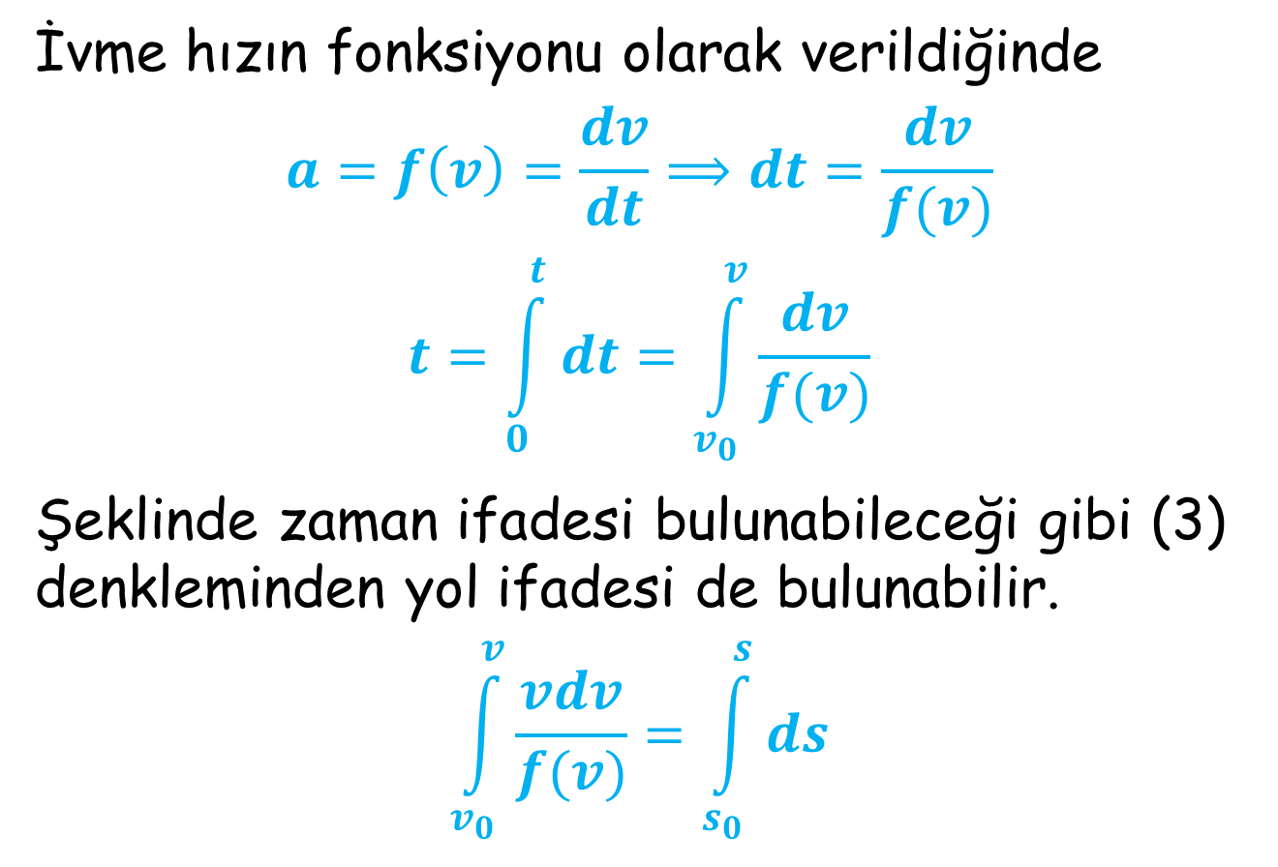
Hızın fonksiyonu olarak ivme a=f(v)
İvme hızın fonksiyonu olarak verildiğinde
$$a=f\left(v\right)=\frac{dv}{dt}⟹dt=\frac{dv}{f(v)}$$
$$t=\int_{0}^{t}{dt}=\int_{v_{0}}^{v}{\frac{dv}{f(v)}}$$
Şeklinde zaman ifadesi bulunabileceği gibi (3) denkleminden yol ifadesi de bulunabilir.
$$\int_{v_{0}}^{v}{\frac{vdv}{f(v)}}=\int_{s_{0}}^{s}{ds}$$

Slide 41
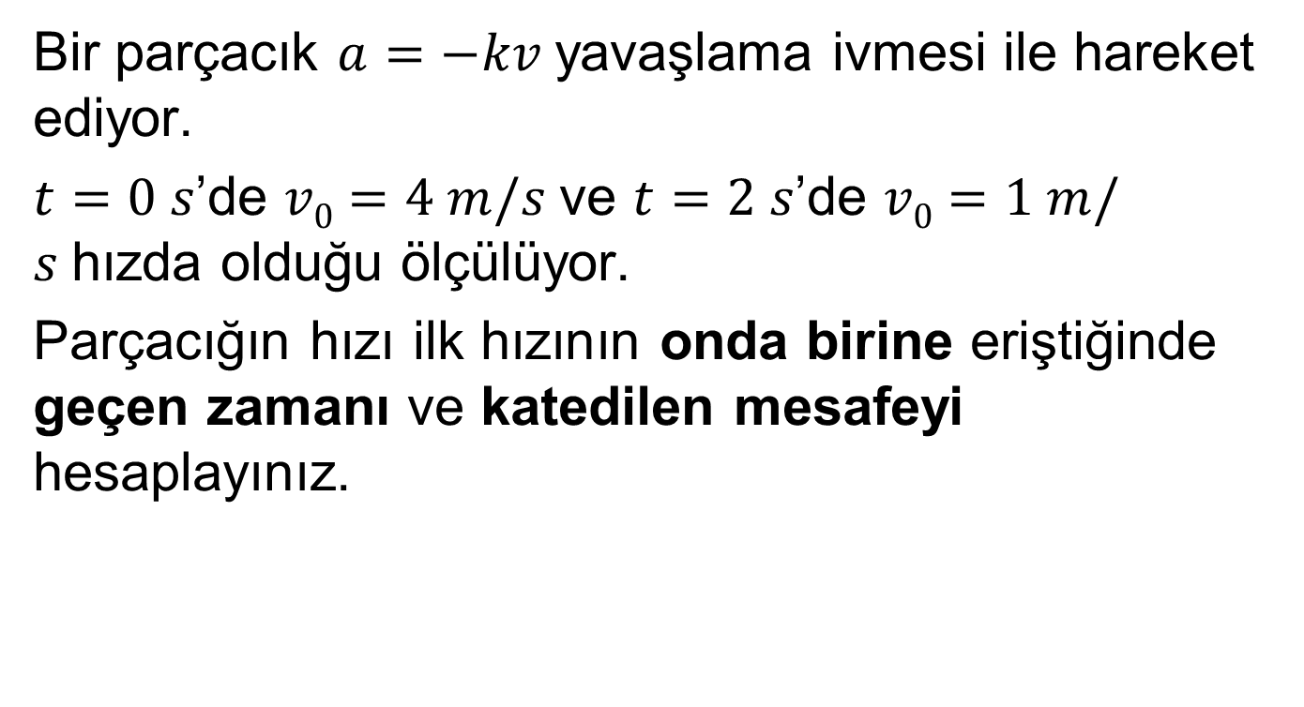
Örnek:
Bir parçacık $a=−kv$yavaşlama ivmesi ile hareket ediyor.
$t=0 s$’de $v0=4 m/s$ve $t=2 s$’de $v0=1 m/s$hızda olduğu ölçülüyor.
Parçacığın hızı ilk hızının onda birine eriştiğinde geçen zamanı ve katedilen mesafeyi hesaplayınız.

Slide 42
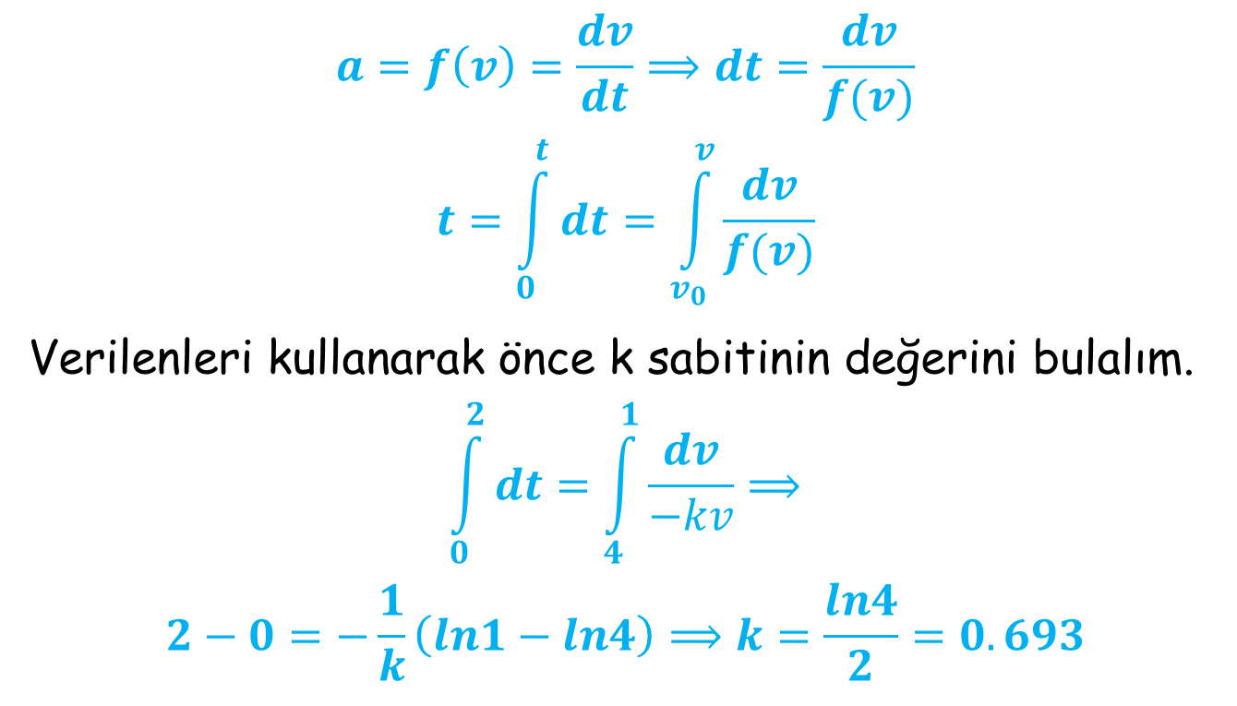
Çözüm
$$a=f\left(v\right)=\frac{dv}{dt}⟹dt=\frac{dv}{f(v)}$$
$$t=\int_{0}^{t}{dt}=\int_{v_{0}}^{v}{\frac{dv}{f(v)}}$$
Verilenleri kullanarak önce k sabitinin değerini bulalım.
$$\int_{0}^{2}{dt}=\int_{4}^{1}{\frac{dv}{−kv}}⟹$$
$$2−0=−\frac{1}{k}\left(ln1−ln4\right)⟹k=\frac{ln4}{2}=0.693$$

Slide 43
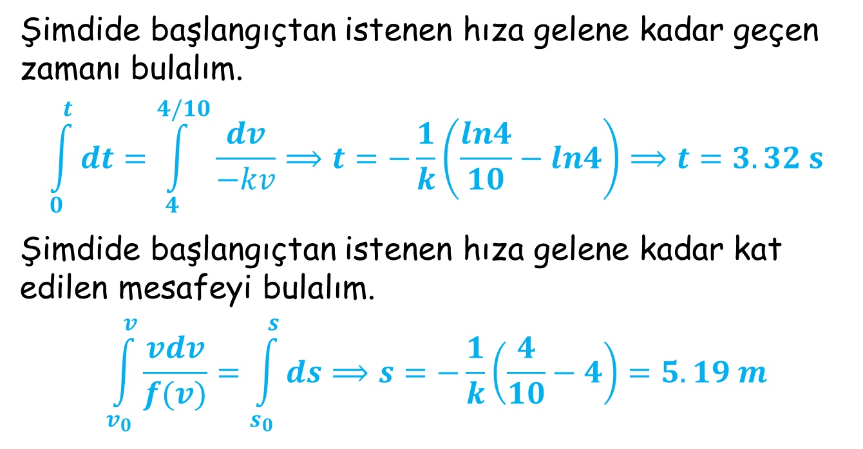
Çözüm
Şimdide başlangıçtan istenen hıza gelene kadar geçen zamanı bulalım.
$$\int_{0}^{t}{dt}=\int_{4}^{4/10}{\frac{dv}{−kv}}⟹t=−\frac{1}{k}\left(\frac{ln4}{10}−ln4\right)⟹t=3.32 s$$
Şimdide başlangıçtan istenen hıza gelene kadar kat edilen mesafeyi bulalım.
$$\int_{v_{0}}^{v}{\frac{vdv}{f(v)}}=\int_{s_{0}}^{s}{ds}⟹s=−\frac{1}{k}\left(\frac{4}{10}−4\right)=5.19 m$$

Slide 44
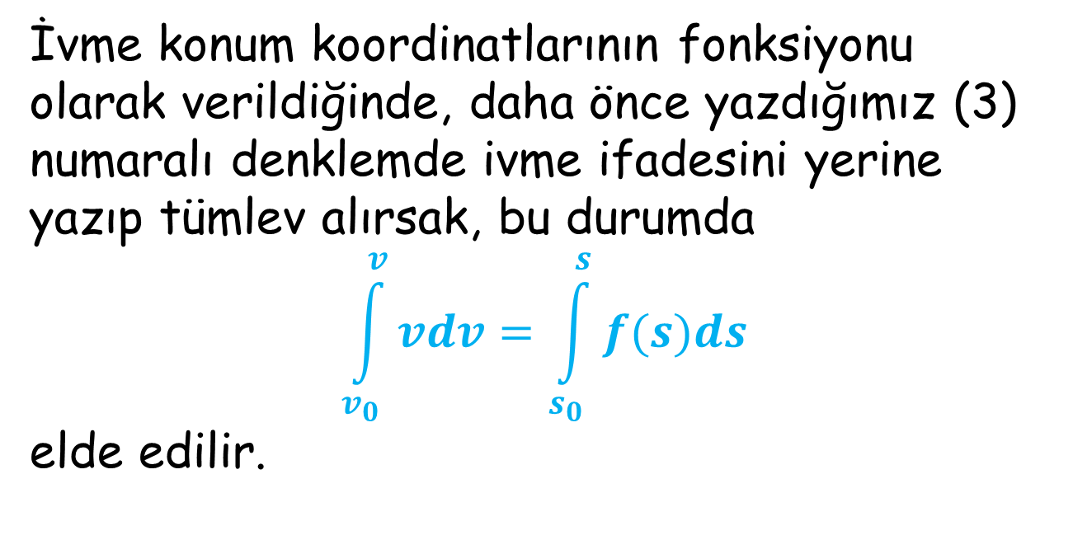
Yer değiştirmenin fonksiyonu olarak ivme a=f(s)
İvme konum koordinatlarının fonksiyonu olarak verildiğinde, daha önce yazdığımız (3) numaralı denklemde ivme ifadesini yerine yazıp tümlev alırsak, bu durumda
$$\int_{v_{0}}^{v}{vdv}=\int_{s_{0}}^{s}{f(s)ds}$$
elde edilir.

Slide 45
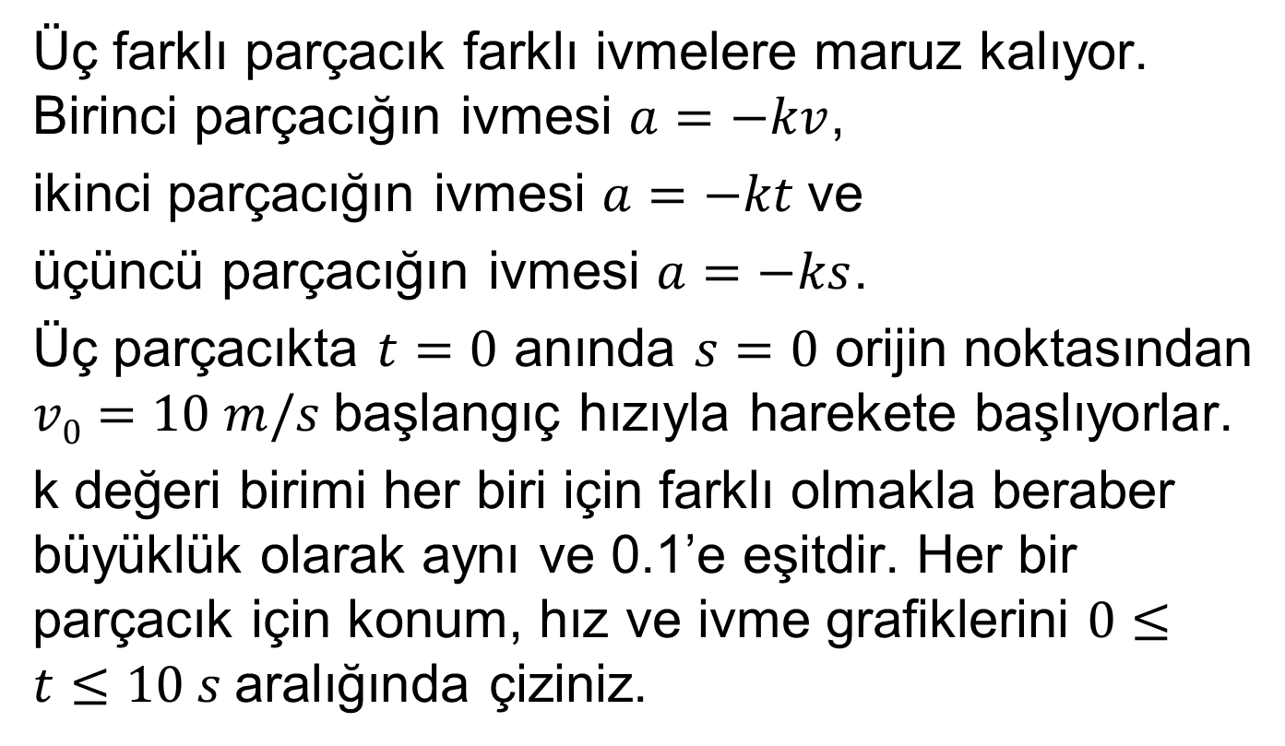
Örnek
Üç farklı parçacık farklı ivmelere maruz kalıyor. Birinci parçacığın ivmesi $a=−kv$,
ikinci parçacığın ivmesi $a=−kt$ve
üçüncü parçacığın ivmesi $a=−ks$.
Üç parçacıkta $t=0$ anında $s=0$ orijin noktasından $v0=10 m/s$başlangıç hızıyla harekete başlıyorlar.
k değeri birimi her biri için farklı olmakla beraber büyüklük olarak aynı ve 0.1’e eşitdir. Her bir parçacık için konum, hız ve ivme grafiklerini $0≤t≤10 s$aralığında çiziniz.

Slide 46
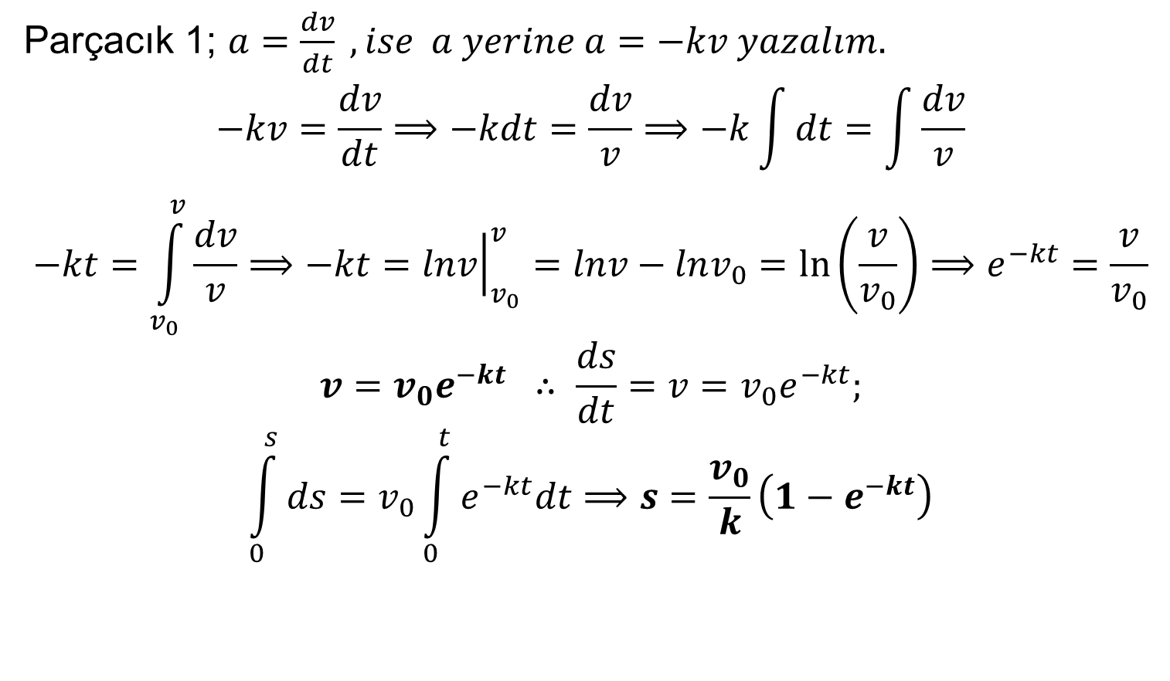
Çözüm
Parçacık 1; $a=\frac{dv}{dt} , ise a yerine a=−kv yazalım.$
$$−kv=\frac{dv}{dt}⟹−kdt=\frac{dv}{v}⟹−k\int{dt}=\int{\frac{dv}{v}}$$
$$−kt=\int_{v_{0}}^{v}{\frac{dv}{v}}⟹−kt={\left.lnv\right|}_{v_{0}}^{v}=lnv−lnv_{0}=\ln\left(\frac{v}{v_{0}}\right)⟹e^{−kt}=\frac{v}{v_{0}}$$
$$v=v_{0}e^{−kt} ∴ \frac{ds}{dt}=v=v_{0}e^{−kt};$$
$$\int_{0}^{s}{ds}=v_{0}\int_{0}^{t}{e^{−kt}dt}⟹s=\frac{v_{0}}{k}\left(1−e^{−kt}\right)$$

Slide 47

Çözüm
Parçacık 2;
$$\int_{v_{0}}^{v}{dv}=\int_{0}^{t}{adt}⟹v=−k\frac{t^{2}}{2}+v_{0}∴$$
$$\frac{ds}{dt}=v=v_{0}−k\frac{t^{2}}{2};$$
$$\int_{0}^{s}{ds}=\int_{0}^{t}{\left(v_{0}−k\frac{t^{2}}{2}\right)dt}⟹s=v_{0}t−k\frac{t^{3}}{6}$$

Slide 48
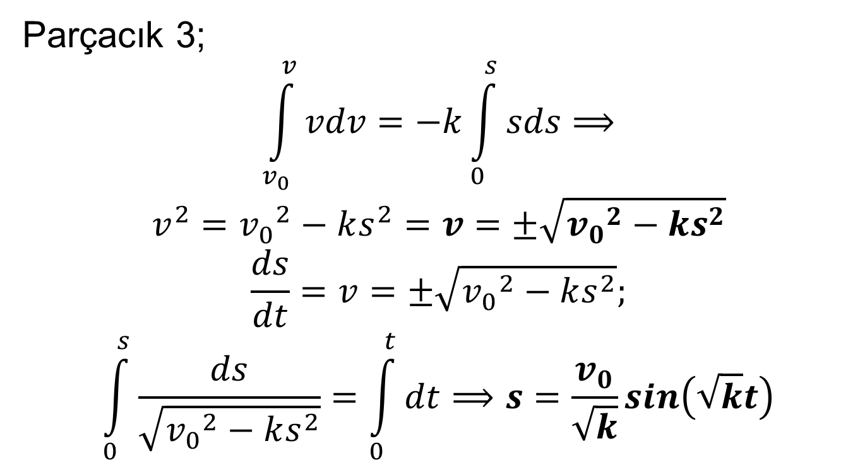
Çözüm
Parçacık 3;
$$\int_{v_{0}}^{v}{vdv}=−k\int_{0}^{s}{sds}⟹$$
$$v^{2}={v_{0}}^{2}−ks^{2}=v=±\sqrt{{v_{0}}^{2}−ks^{2}}$$
$$\frac{ds}{dt}=v=±\sqrt{{v_{0}}^{2}−ks^{2}};$$
$$\int_{0}^{s}{\frac{ds}{\sqrt{{v_{0}}^{2}−ks^{2}}}}=\int_{0}^{t}{dt}⟹s=\frac{v_{0}}{\sqrt{k}}\sin\left(\sqrt{k}t\right)$$

Slide 49
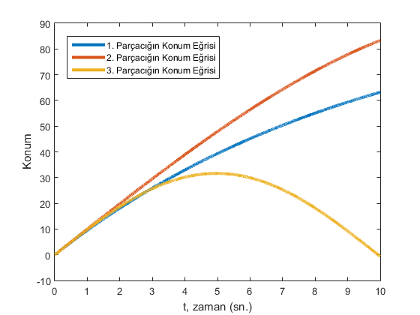
Konum Grafikleri

Slide 50
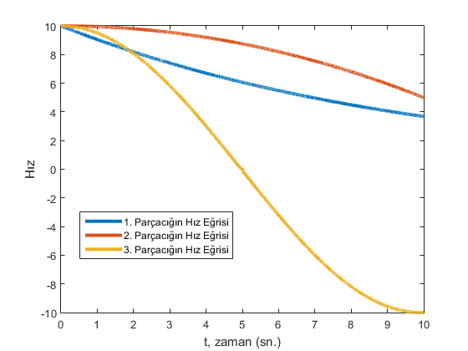
Hız Grafikleri

Slide 51
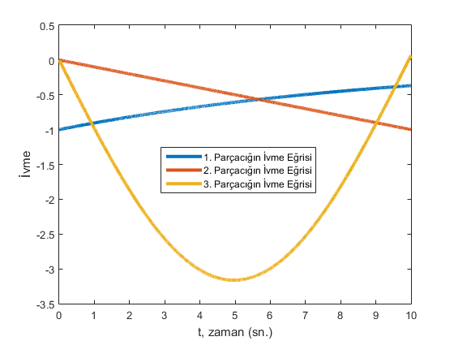
İvme Grafikleri

Slide 52
Problem Çözümleri

Slide 53
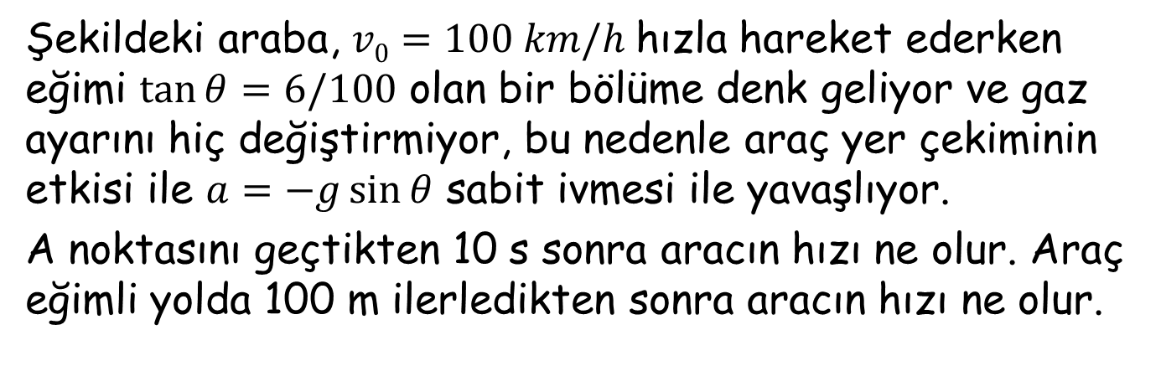
Problem 1
Şekildeki araba, $v0=100 km/h$hızla hareket ederken eğimi $\tan{θ=6/100}$ olan bir bölüme denk geliyor ve gaz ayarını hiç değiştirmiyor, bu nedenle araç yer çekiminin etkisi ile $a=−g\sin{θ}$ sabit ivmesi ile yavaşlıyor.
A noktasını geçtikten 10 s sonra aracın hızı ne olur. Araç eğimli yolda 100 m ilerledikten sonra aracın hızı ne olur.

Slide 54
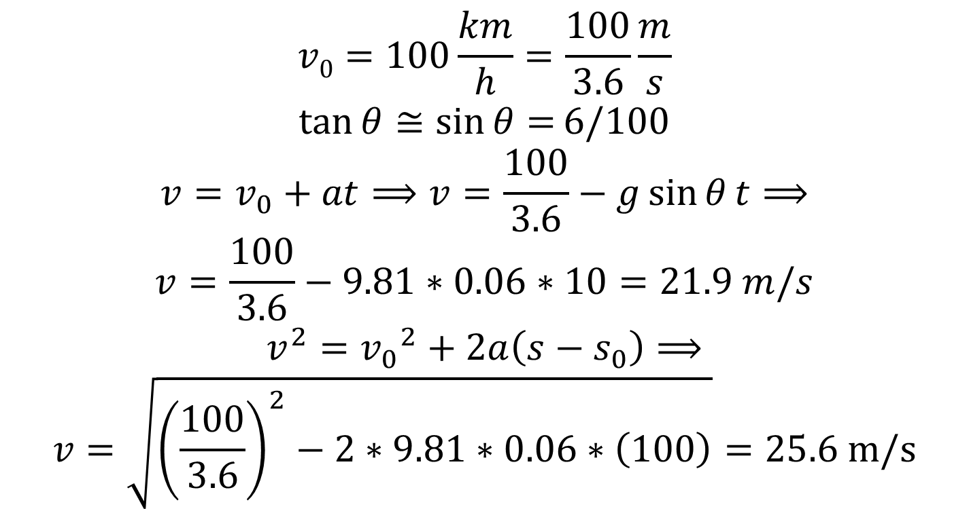
Çözüm
$$v0=100\frac{km}{h}=\frac{100}{3.6}\frac{m}{s}$$
$$\tan{θ≅\sin{θ=}6/100}$$
$$v=v_{0}+at⟹v=\frac{100}{3.6}−g\sin{θ}t⟹$$
$$v=\frac{100}{3.6}−9.81∗0.06∗10=21.9 m/s$$
$$v^{2}={v_{0}}^{2}+2a\left(s−s_{0}\right)⟹$$
$$v=\sqrt{{\left(\frac{100}{3.6}\right)}^{2}−2∗9.81∗0.06∗\left(100\right)}=25.6 m/s$$

Slide 55
Problem 2
Bir motorcu, A noktasından 120 km/saat sabit hızla geçen arabadan 2 saniye sonra durgunluktan harekete geçiyor, ve maksimum yasal hız sınırı olan 150 km/saat’e kadar 6 m/s2 lik bir ivme ile hızlanıyor. Arabayı yakalayana kadar aynı hızda sürüşünü sürdürüyor. Arabayı A noktasından geçerken farkettiğinden itibaren, motorun arabayı yakalayana kadar geçen zamanı ve motorcunun kat ettiği mesafeyi bulunuz.

Slide 56
Çözüm
Motorcunun ivmelenme süresi:
t_{motor1}=v_{max_motor}/a=(150/3.6)/6=6.944 sn.
Bu sürede arabanın kat ettiği yol
s_{araba1}=v_{araba}(2+t_{motor1}) =(120/3.6)*8.944=298.148 m
Bu sürede motorun kat ettiği yol
s_{motor1}=v²_{max_motor} /2a) =(150/3.6)²/(2*6)=144.676 m

Slide 57
Çözüm Devam
Sabit hızlı iki aracın aralarındaki farkın kapanması için gerekecek süre
t_{motor2}=(s_{araba1}-s_{motor1} )/(v_{max_motor}-v_{araba})=18.41 sn.
Bu durumda t_{toplam}=t₁+t₂+2=27.35 sn.
Motorun sabit hızla kat ettiği yol
s_{motor2}=v_{max_motor} *t_{motor2}=767,36 m
Motorun Toplam kat ettiği mesafe s_{toplam}=s₁+s₂=912 m.

Slide 58
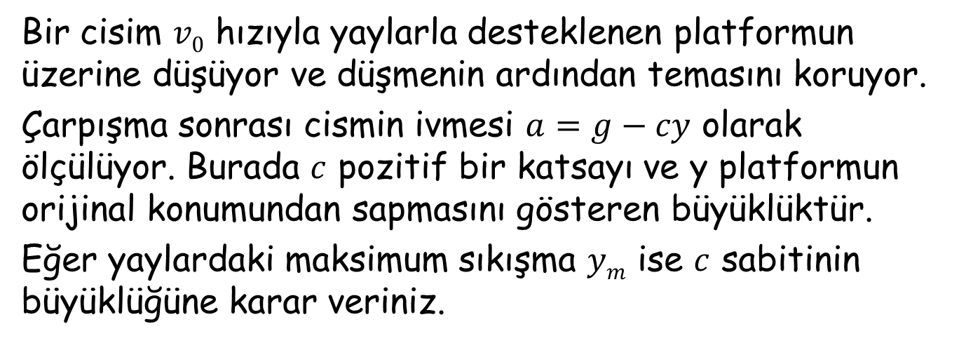
Problem 3:
Bir cisim $v0$ hızıyla yaylarla desteklenen platformun üzerine düşüyor ve düşmenin ardından temasını koruyor.
Çarpışma sonrası cismin ivmesi $a=g−cy$ olarak ölçülüyor. Burada $c$ pozitif bir katsayı ve y platformun orijinal konumundan sapmasını gösteren büyüklüktür.
Eğer yaylardaki maksimum sıkışma $ym$ ise $c$ sabitinin büyüklüğüne karar veriniz.

Slide 59
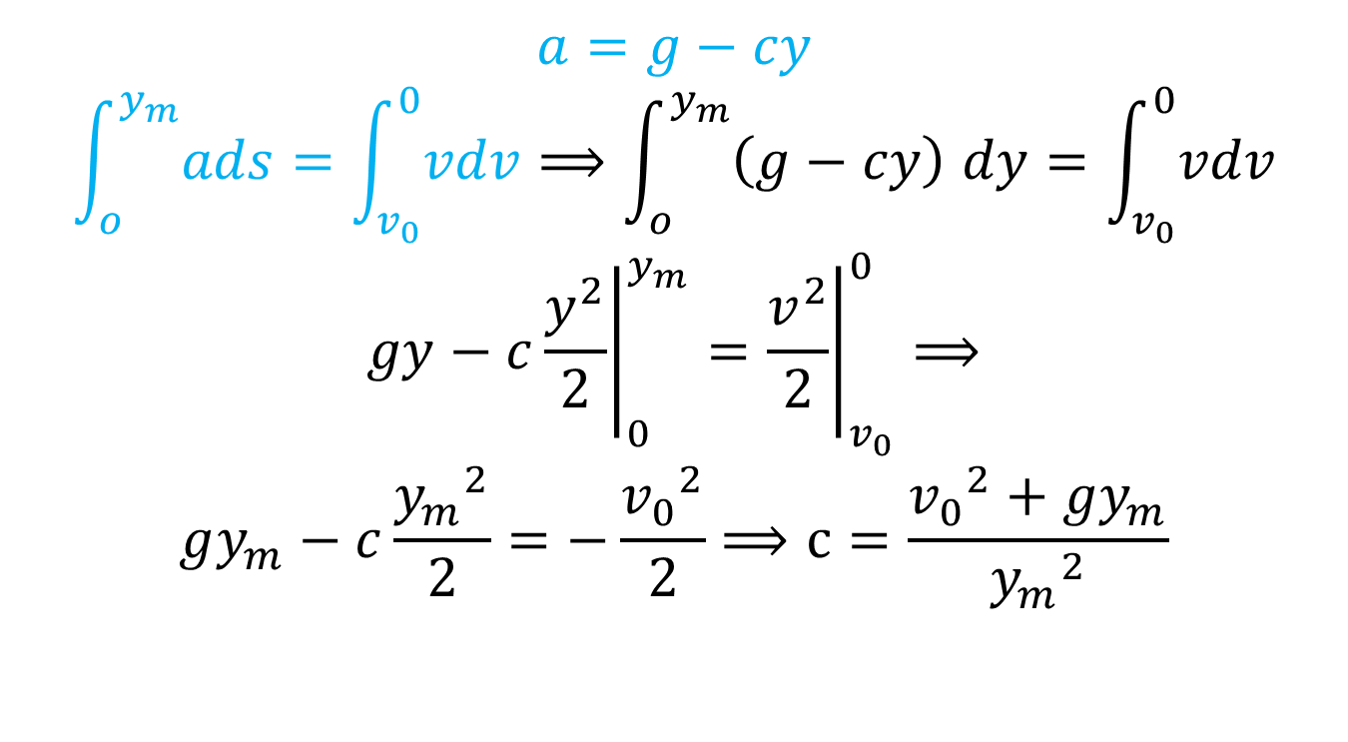
Çözüm
$$a=g−cy$$
$$\int_{o}^{y_{m}}{ads}=\int_{v_{0}}^{0}{vdv}⟹\int_{o}^{y_{m}}{\left(g−cy\right) dy}=\int_{v_{0}}^{0}{vdv}$$
$${\left.gy−c\frac{y^{2}}{2}\right|}_{0}^{y_{m}}={\left.\frac{v^{2}}{2}\right|}_{v_{0}}^{0}⟹$$
$$gy_{m}−c\frac{{y_{m}}^{2}}{2}=−\frac{{v_{0}}^{2}}{2}⟹c=\frac{{v_{0}}^{2}+gy_{m}}{{y_{m}}^{2}}$$

